Slide 1


Slide 2


COMITÉ DE AUDITORIA No. 1
Vigencia 2018
Bogotá D.C., miércoles 06 de junio de 2018
Oficina de Control Interno

Slide 3
OFICINA DE CONTROL INTERNO
Sistema de Control Interno
Oficina de Control Interno – Roles y Responsabilidades
Resultados del Índice de Desempeño Institucional y Componentes Control Interno de la Sociedad de Activos Especiales 2017
Avances del Plan Anual de Auditoria Interna al 30 de abril de 2018
Oficina de Control Interno

Slide 4
Sistema de Control Interno
Oficina de Control Interno

Slide 5
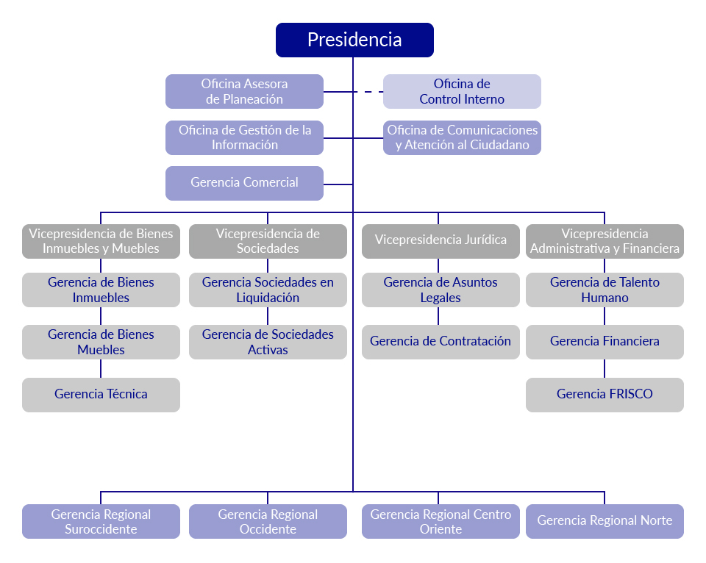
El Sistema de Control Interno en la SAE
FUNCIONAL
PRESIDENTE DE LA REPUBLICA DE COLOMBIA
JUNTA DIRECTIVA
COMITÉ DE AUDITORIA
Somos todos
ADMINISTRATIVO
COMITÉ DE COORDINACION DE CONTROL INTERNO
Evaluación del Riesgo
Oficina de Control Interno

Slide 6

SUSTENTO NORMATIVO
Ley 83
Constitución Política
Articulo 1 Definición del Control Interno
Articulo 2º. Objetivos del Sistema de Control Interno
Determina el marco general para el desarrollo de la política en todas las entidades
Artículos 209 y 269 Todas las entidades públicas en sus diferentes ordenes y niveles deben contar con métodos y procedimientos de control interno.
Articulo 6º Responsabilidad del Control Interno
Articulo 9º Definición de la Unidad o Oficina de Control Interno
1993
1991
Oficina de Control Interno

Slide 7
SUSTENTO NORMATIVO
Decreto 1083
Ley 489
Por medio del cual se
expide el Decreto Único
Reglamentario del Sector
de Función Pública
ARTÍCULO 2.2.21.5.3 De las oficinas de control interno. (…)
en cinco tópicos, a saber:
valoración de riesgos, acompañar y asesorar, realizar evaluación y seguimiento, fomentar la cultura de control, y relación con entes externos.
(Decreto 1537 de 2001, art. 3)
Por la cual se dictan normas sobre la organización y funcionamiento de las entidades del orden nacional..”
CAPÍTULO VI
Sistema nacional de control interno
2015
2015
Oficina de Control Interno

Slide 8

SUSTENTO NORMATIVO
Decreto 1083
Los fundamentos del Control Interno están referidos a los pilares que favorecen la efectividad del mismo.
CAPITULO 6 MODELO ESTÁNDAR DE CONTROL INTERNO (MECI).
ARTÍCULO 2.2.21.6.1 Objeto.
Adoptase la actualización del
Modelo Estándar de Control Interno para el Estado Colombiano (MECI), (...)
El Modelo se implementará a través del Manual Técnico del Modelo Estándar de Control Interno y es de obligatorio cumplimiento y aplicación para las entidades del Estado.
3 Principios
Campaña SAE
AUTOCONTROL
AUTOGESTIÓN
AUTORREGULACIÓN
“El Control Interno es responsabilidad de la propia entidad (Representante legal y colaboradores)”
2015
Oficina de Control Interno

Slide 9
SUSTENTO NORMATIVO
Decreto 648
Sistema Institucional de Control Interno
Elementos Técnicos administrativos que fortalezcan el SCI de la Entidad
Modificó
Modificó
ROLES. Anteriores
Valoración de Riesgos
Acompañar y asesorar
Realizar evaluación de seguimiento
Fomentar la cultura de control
Relación con entes externo
ROLES. NUEVOS
Liderazgo Estratégico
Enfoque hacia la prevención
Evaluación de la Gestión de Riesgo
Evaluación y Seguimiento
Relación con entes externo de Control
Descripción de Unidad Básica del Sistema Nacional de Control Interno por Sistema Institucional de Control Interno
Comité de Coordinación del Sistema de Control Interno por Comité Institucional de Coordinación de Control Interno
2017
Oficina de Control Interno

Slide 10
SUSTENTO NORMATIVO
Decreto 648
Se adiciono
Funciones del Comité de Auditoria
Se adiciono
Funciones del Comité Institucional de Coordinación de Control Según Cambio de Resolución interna 370/2017
Según Parágrafo 3. del Articulo 2.2.21.1.6 En las entidades donde exista comité de auditoría éste asumirá las siguientes funciones e informarán al Comité institucional de Coordinación de Control Interno de su estado y desarrollo.
Aprobar el Plan Anual de Auditoría presentado por el jefe de control interno hacer sugerencias y seguimiento a las recomendaciones producto de la ejecución del plan de acuerdo con lo dispuesto en el estatuto de auditoría, basado en la priorización de los temas críticos según la gestión de riesgos de la administración.
Aprobar el Estatuto de Auditoría Interna y el Código de Ética del auditor, así como verificar su cumplimiento.
Servir de instancia para resolver las diferencias que surjan en desarrollo del ejercicio de auditoría interna.
Conocer y resolver los conflictos de interés que afecten la independencia de la AUDITORÍA.
Revisar la información contenida en los estados financieros de la entidad y hacer las recomendaciones a que haya lugar.
Someter a aprobación del representante legal la política de administración del riesgo y hacer seguimiento, en especial a la prevención y detección de fraude y mala conducta.
Se Somete a consideración del Comité la Aceptación o no de Incluir estas funciones y retirarlas de las Funciones del CICCI
2017
Oficina de Control Interno

Slide 11
SUSTENTO NORMATIVO
Decreto 648
Se adiciono
Jefe de la Unidad u Oficina de Control Interno
Informes.
Ejecutivo Anual de CI
Los de Ley 1474 de 2011
Directiva Presidencia 01 de 2015
Control Interno Contable
Evaluación de la Gestión Institucional
Derechos de Autor
Ekogui
Austeridad del Gasto
Plan de Mejoramiento de la Contraloría
Plan de mejoramiento archivístico
Las demás que establezca la Ley.
Se establece la relación administrativa y estratégica del Jefe de Control Interno.
Se crean Instrumentos para la Actividad de Auditoria Interna.
Estatuto de Auditoria Presentado CICCI No. 2 25-05-2017 y Aprobado CICCI No. No. 1 virtual 02-06-2017
Código de Ética del Auditor Interno Presentado CICCI No. 2 25-05-2017 y Aprobado CICCI No. No. 1 virtual 02-06-2017
Carta de Representación en la que establezca la veracidad, calidad y oportunidad en la entrega de la información a la OCI.
Plan Anual de Auditoria
2017
Oficina de Control Interno

Slide 12




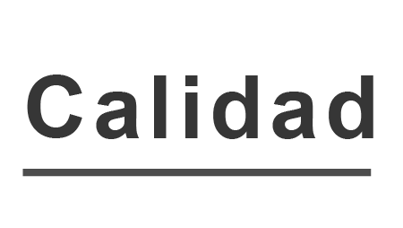


SUSTENTO NORMATIVO
1
ES UN MARCO DE REFERENCIA PARA:
Decreto 1499 de 2018
Dirigir y planear
Calidad y Confianza
Ejecutar
Hacer
seguimiento
y evaluar
Generar resultados que atiendan
los planes de desarrollo y garanticen los derechos, resuelvan
las necesidades y problemas
de los ciudadanos con integridad
y calidad en el servicio
Derechos
Problemas Necesidades
Oficina de Control Interno

Slide 13



El Decreto 1499 de 2017 desarrolló el mandato del PND
Sistema de
Gestión
Sistema
de Control
Interno
ARTICULACIÓN

Slide 14

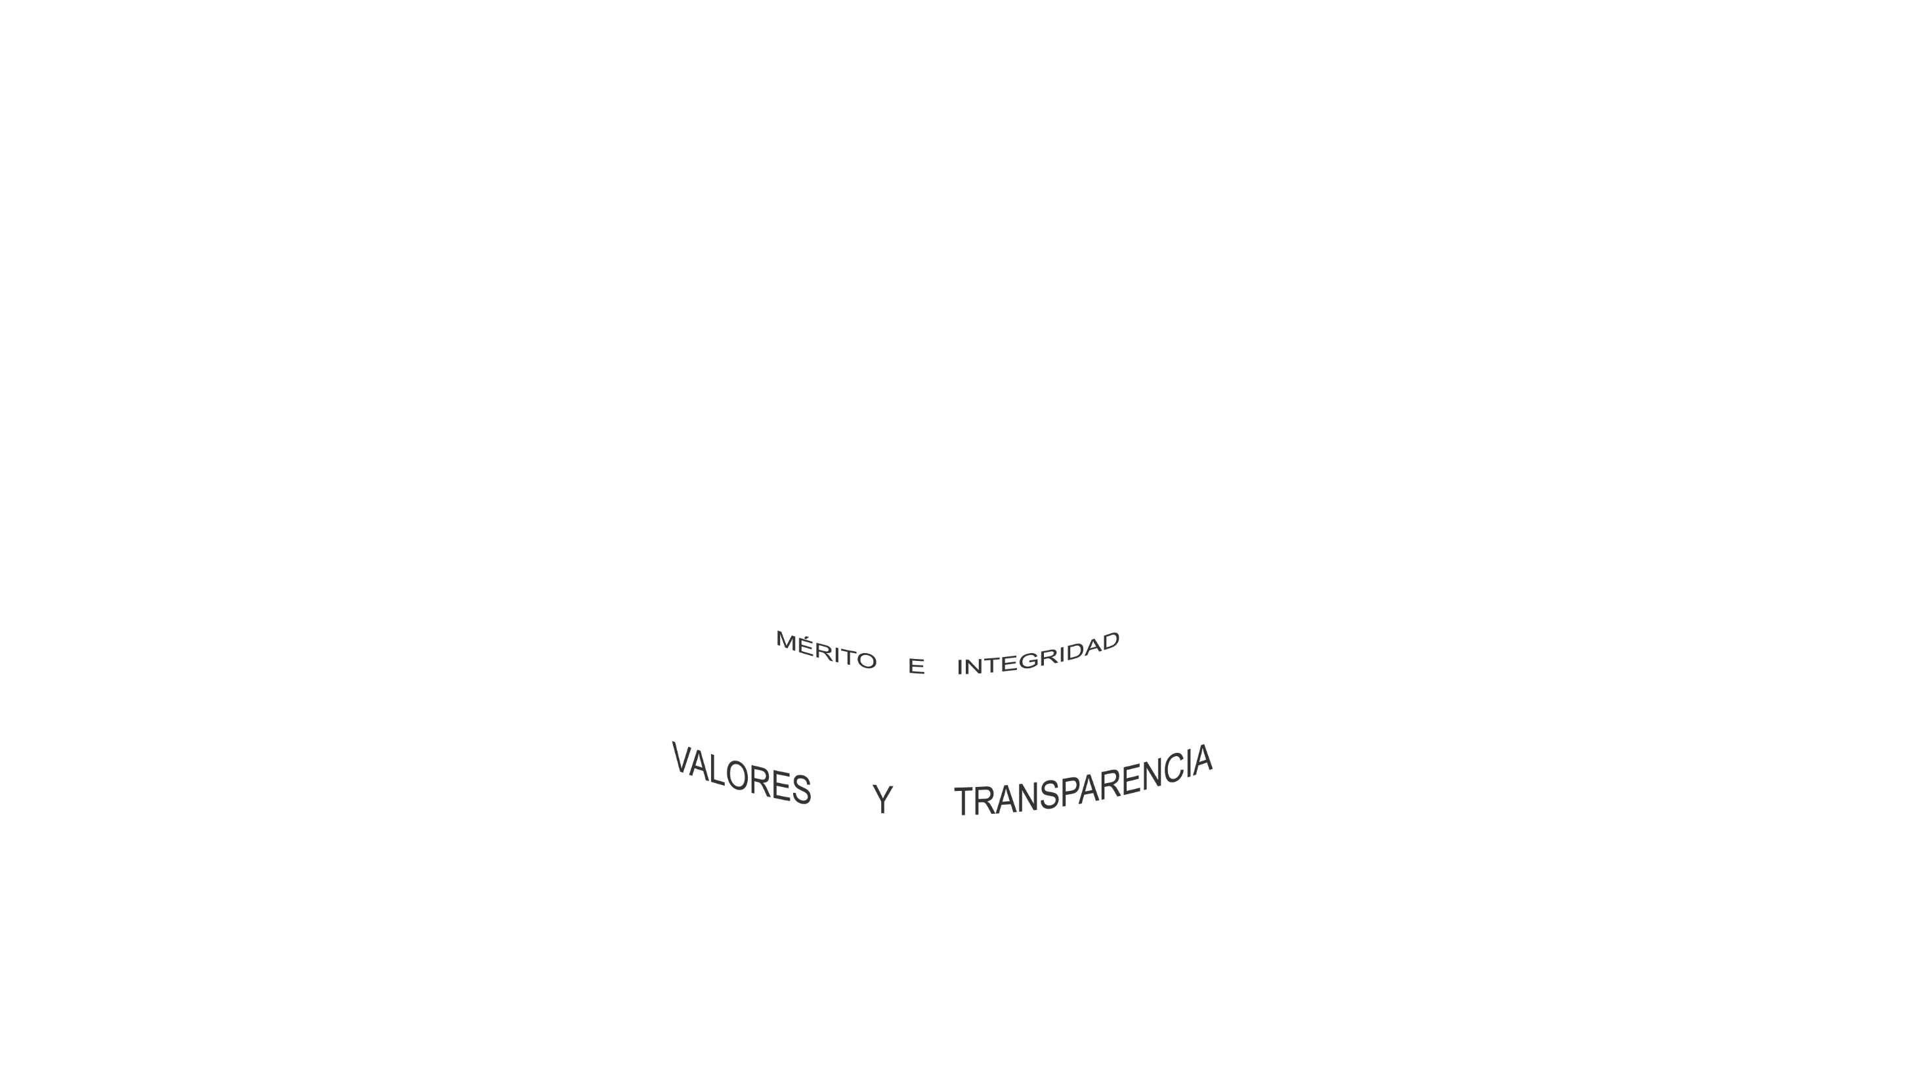








2
7 Dimensiones
Operación
Información y
Comunicación
Gestión del Conocimiento
y la Innovación
Direccionamiento
Estratégico y Planeación
Gestión con
Valores para
Resultados
Evaluación
de Resultados
VALORES, TRANSPARENCIA Y CAMBIO CULTURAL
Oficina de Control Interno

Slide 15
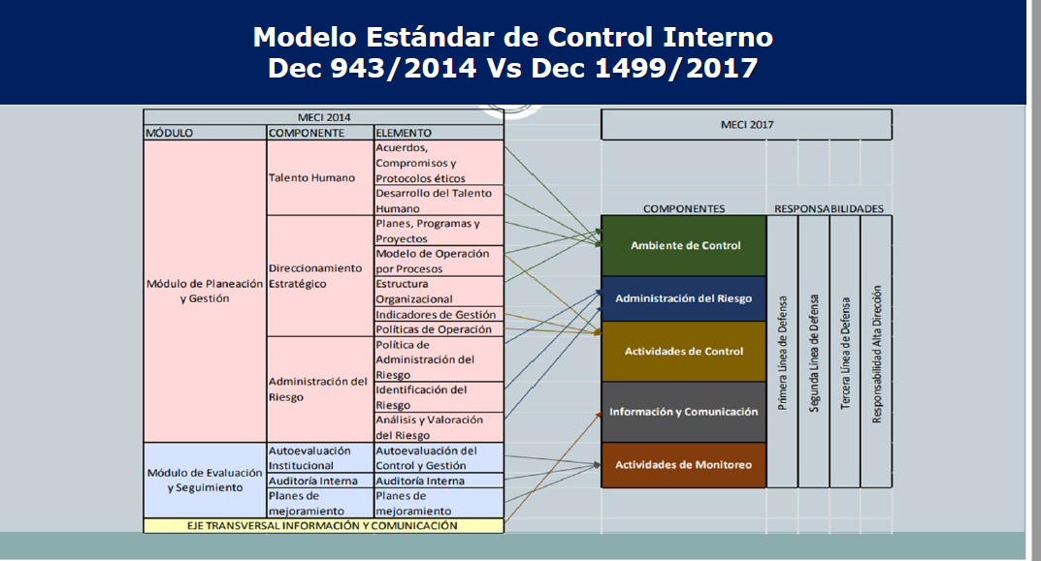
Oficina de Control Interno

Slide 16
Oficina de Control Interno Roles y Responsabilidades
Oficina de Control Interno

Slide 17
CONTENIDO
Generalidades de la Oficina de Control Interno - Objetivo y Alcance
Modelo de las Tres Líneas de Defensa
Roles de la Oficina de Control Interno
Equipo Oficina de Control Interno
Oficina de Control Interno

Slide 18
Generalidades de la Oficina de Control Interno
Componente dinamizador del Sistema de Control Interno de la SAE
OFICINA DE CONTROL INTERNO
Encargada de medir la Eficiencia, Eficacia y Economía de los controles y riesgos
Asesorar a la administración y/o gobierno corporativo en la continuidad del proceso administrativo generando valor con las recomendaciones
Oficina de Control Interno

Slide 19
Objetivo
Alcance
Evaluar el diseño y efectividad de los controles claves definidos en cada uno de los procesos auditados.
Validar la confiabilidad de la información incluida en los reportes generados en el desarrollo de los procesos.
Evaluar la eficiencia de los procesos en la gestión de recursos, riesgos, control, gobierno y cumplimiento normativo.
Validación de cumplimientos normativos de Legales, Organismos de Control, Directrices del Gobierno Corporativo y Sistema de Control Interno de la SAE.
Revisión y evaluación de los controles de procesos y sus riesgos.
Seguimiento Planes de Mejoramiento Auditorias Internas e Institucional
Oficina de Control Interno

Slide 20
CONTENIDO
Generalidades de la Oficina de Control Interno - Objetivo y Alcance
Modelo de las Tres Líneas de Defensa
Roles de la Oficina de Control Interno
Equipo Oficina de Control Interno
Oficina de Control Interno

Slide 21
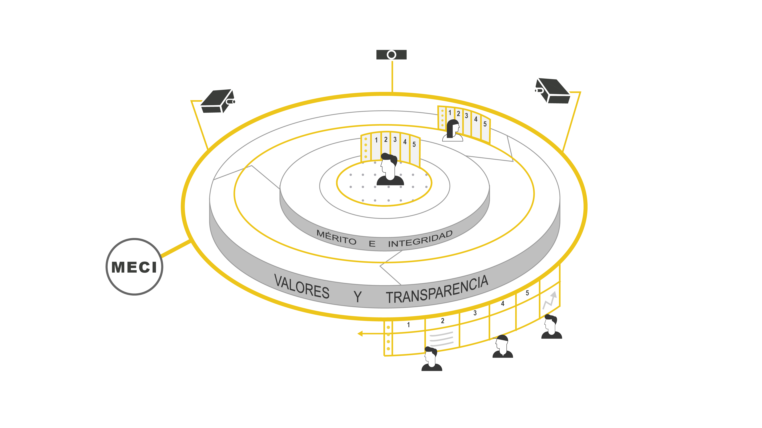





1 Línea de Defensa
(Lideres de Proceso)
DIMENSIÓN 7
Control Interno
Modelo de Tres Líneas
De Defensa
2 Línea de Defensa
(Jefes de Planeación – Supervisores y Coordinadores de otros Sistemas)
Línea Estratégica
(Marco General de Gestión
De Riesgo y Control)
Roles y Responsabilidades
3 Línea de Defensa
(Oficinas de control interno –
Efectividad del SCy, Oper. 1ª y 2ª Línea De Defensa basado en riesgos)
1. Ambiente de Control
2. Evaluación del Riesgo
3. Actividades de Control
4. Información y Comunicación
5. Actividades de Monitoreo
Políticas asociadas:
Control Interno
Control Interno Contable
Oficina de Control Interno

Slide 22
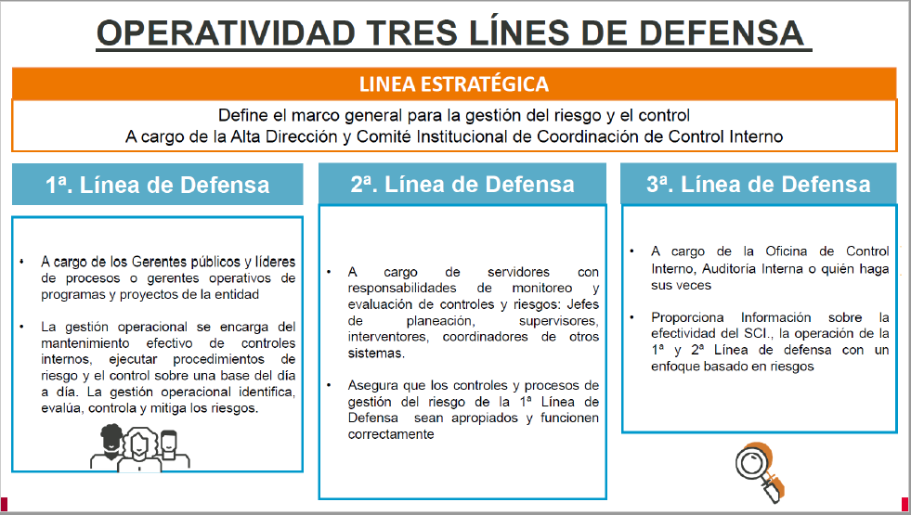
Oficina de Control Interno

Slide 23
CONTENIDO
Generalidades de la Oficina de Control Interno - Objetivo y Alcance
Modelo de las Tres Líneas de Defensa
Roles de la Oficina de Control Interno
Equipo Oficina de Control Interno
Oficina de Control Interno

Slide 24
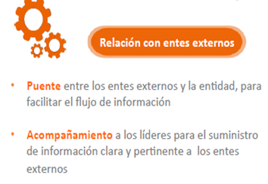
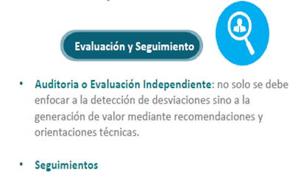


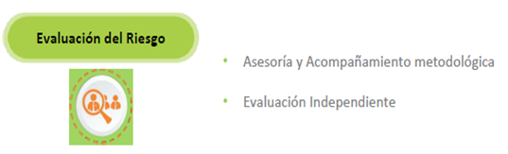

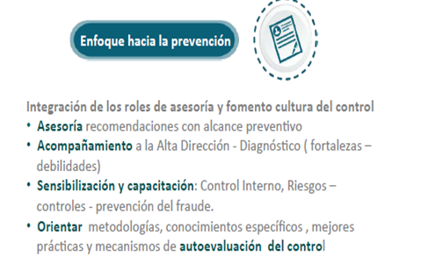
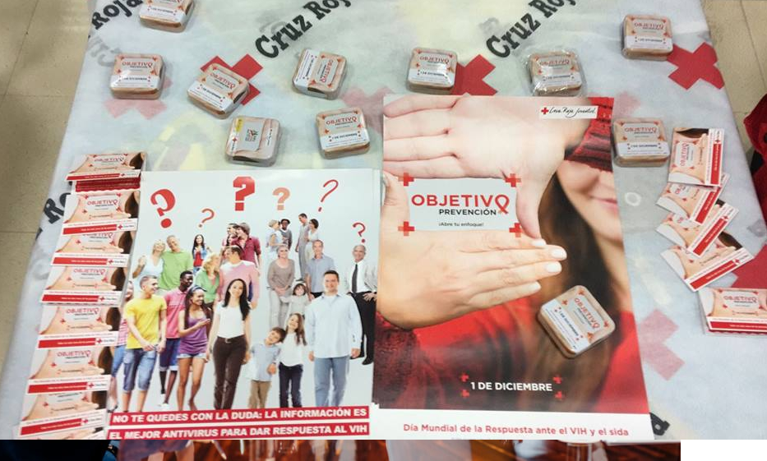
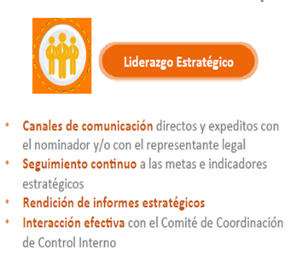

Roles OCI
Relación con Entes
Externos de Control
4
Evaluación de la Gestión
del Riesgo
Evaluación y Seguimiento
2
5
Enfoque hacia la
Prevención
3
Roles Actualizados según Decreto 648 de 2017
1
Liderazgo Estratégico
Oficina de Control Interno

Slide 25
CONTENIDO
Generalidades de la Oficina de Control Interno - Objetivo y Alcance
Modelo de las Tres Líneas de Defensa
Roles de la Oficina de Control Interno
Equipo Oficina de Control Interno
Oficina de Control Interno

Slide 26
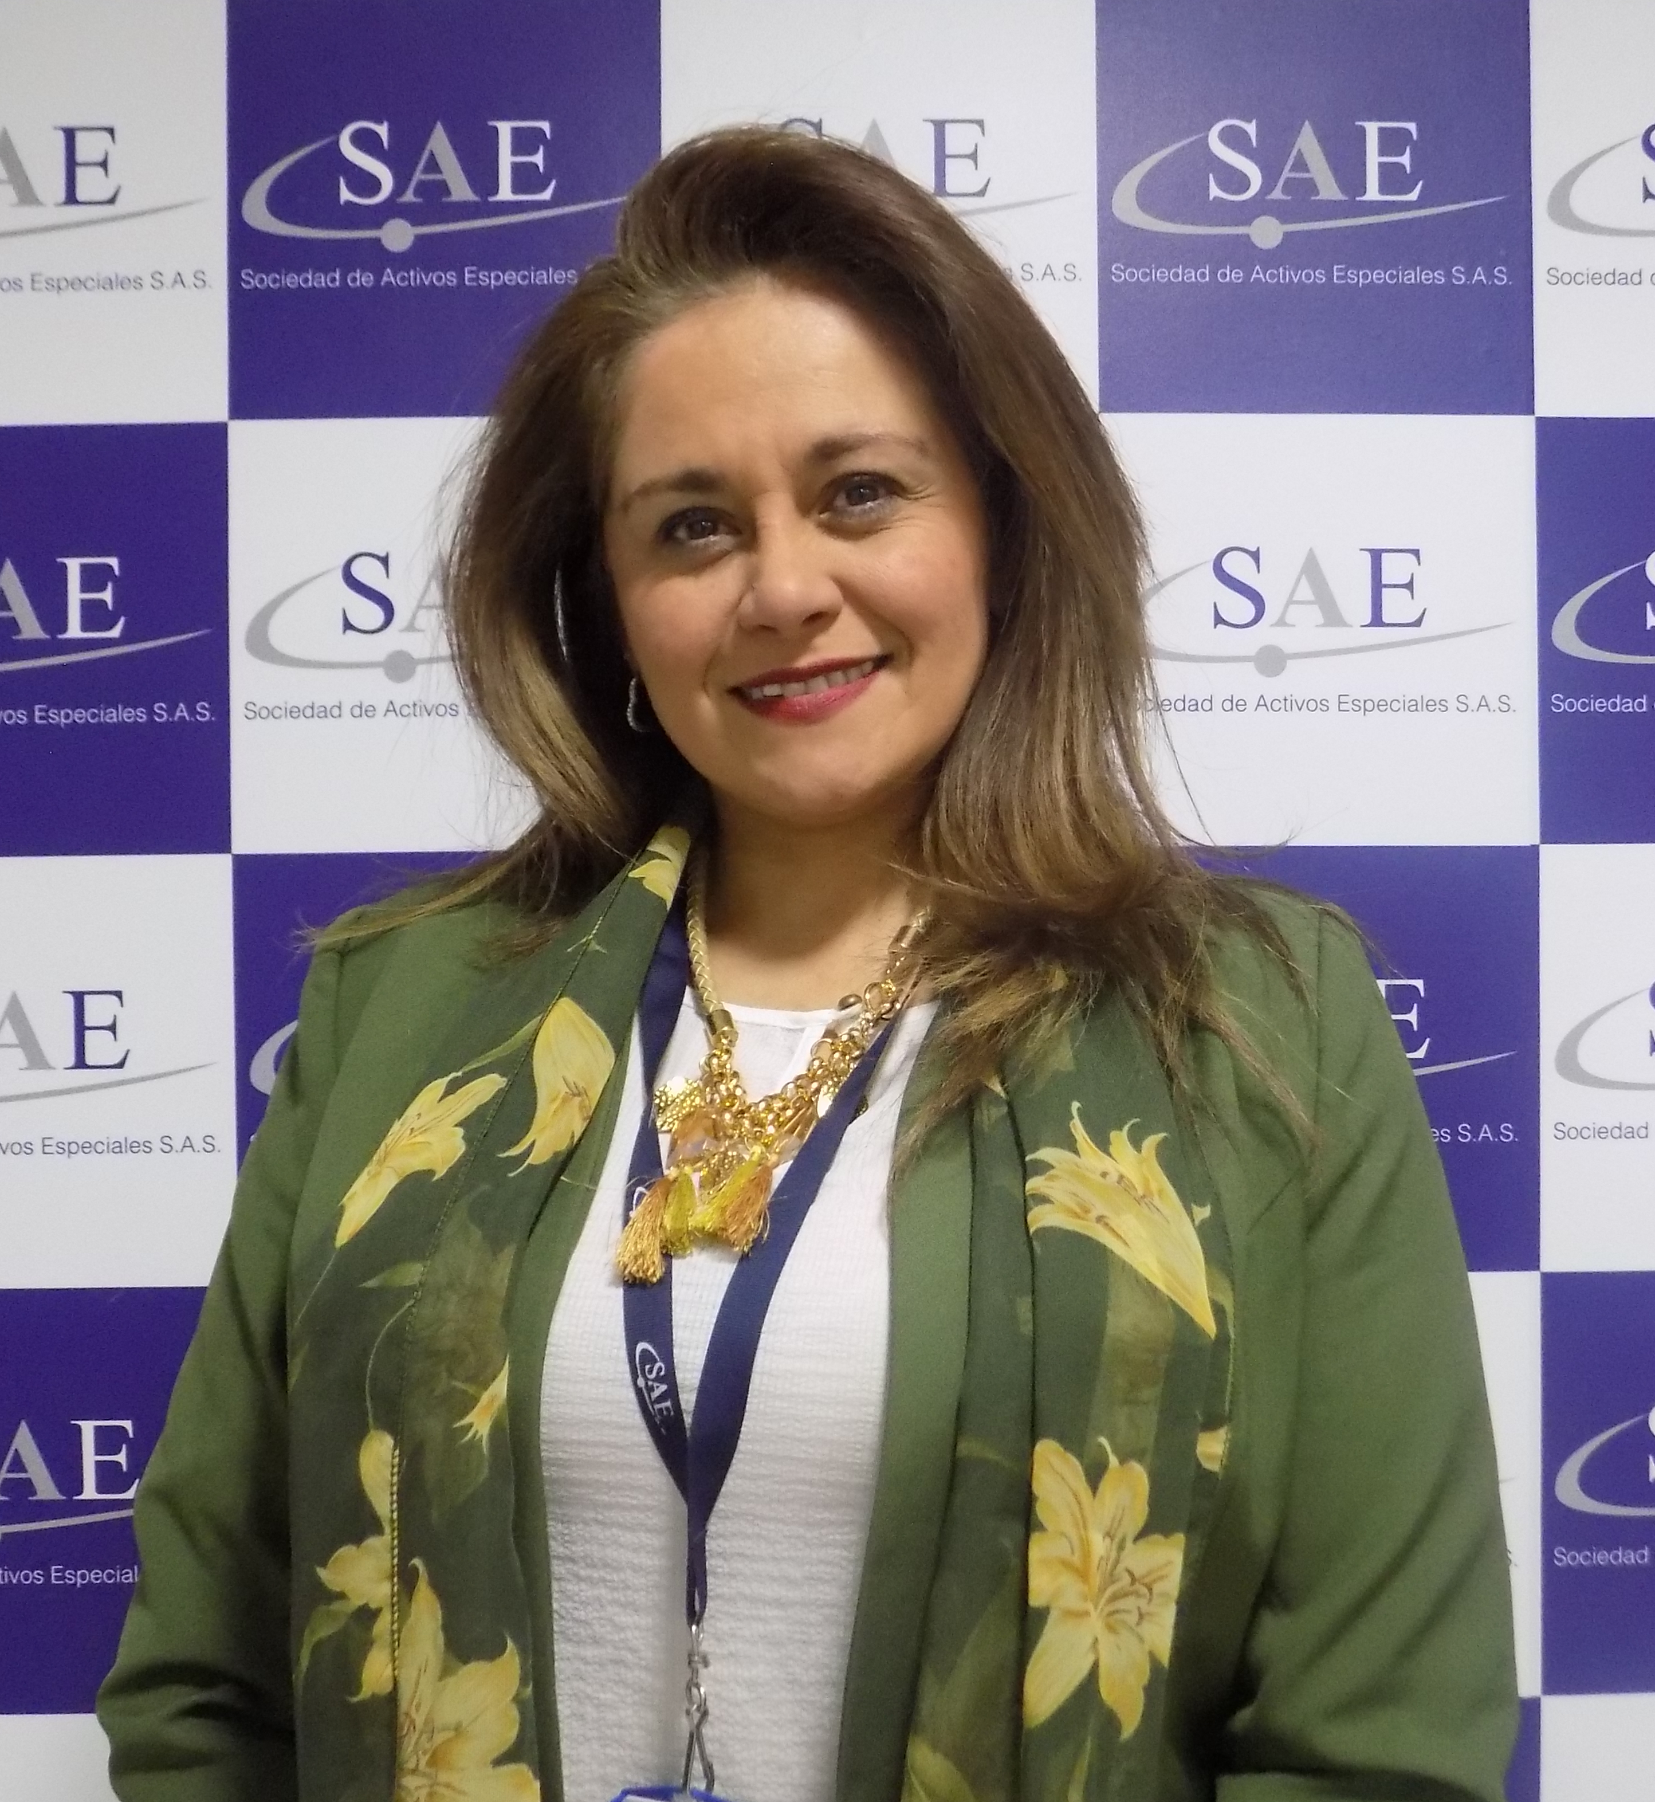
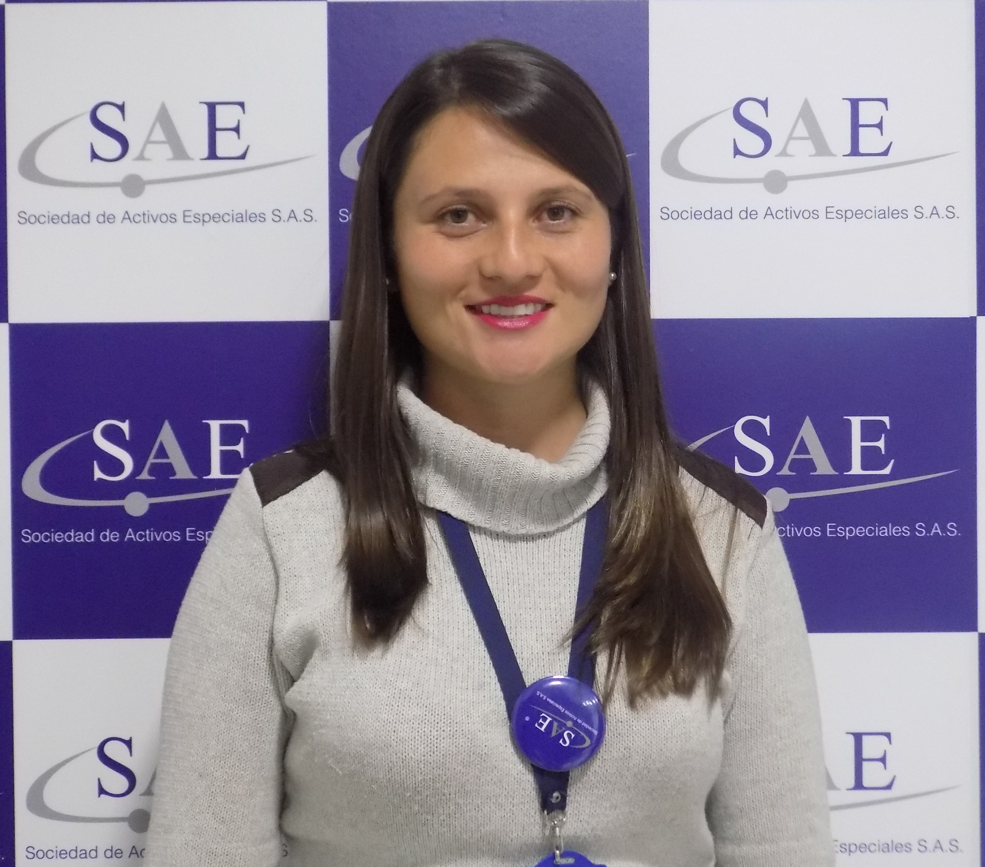
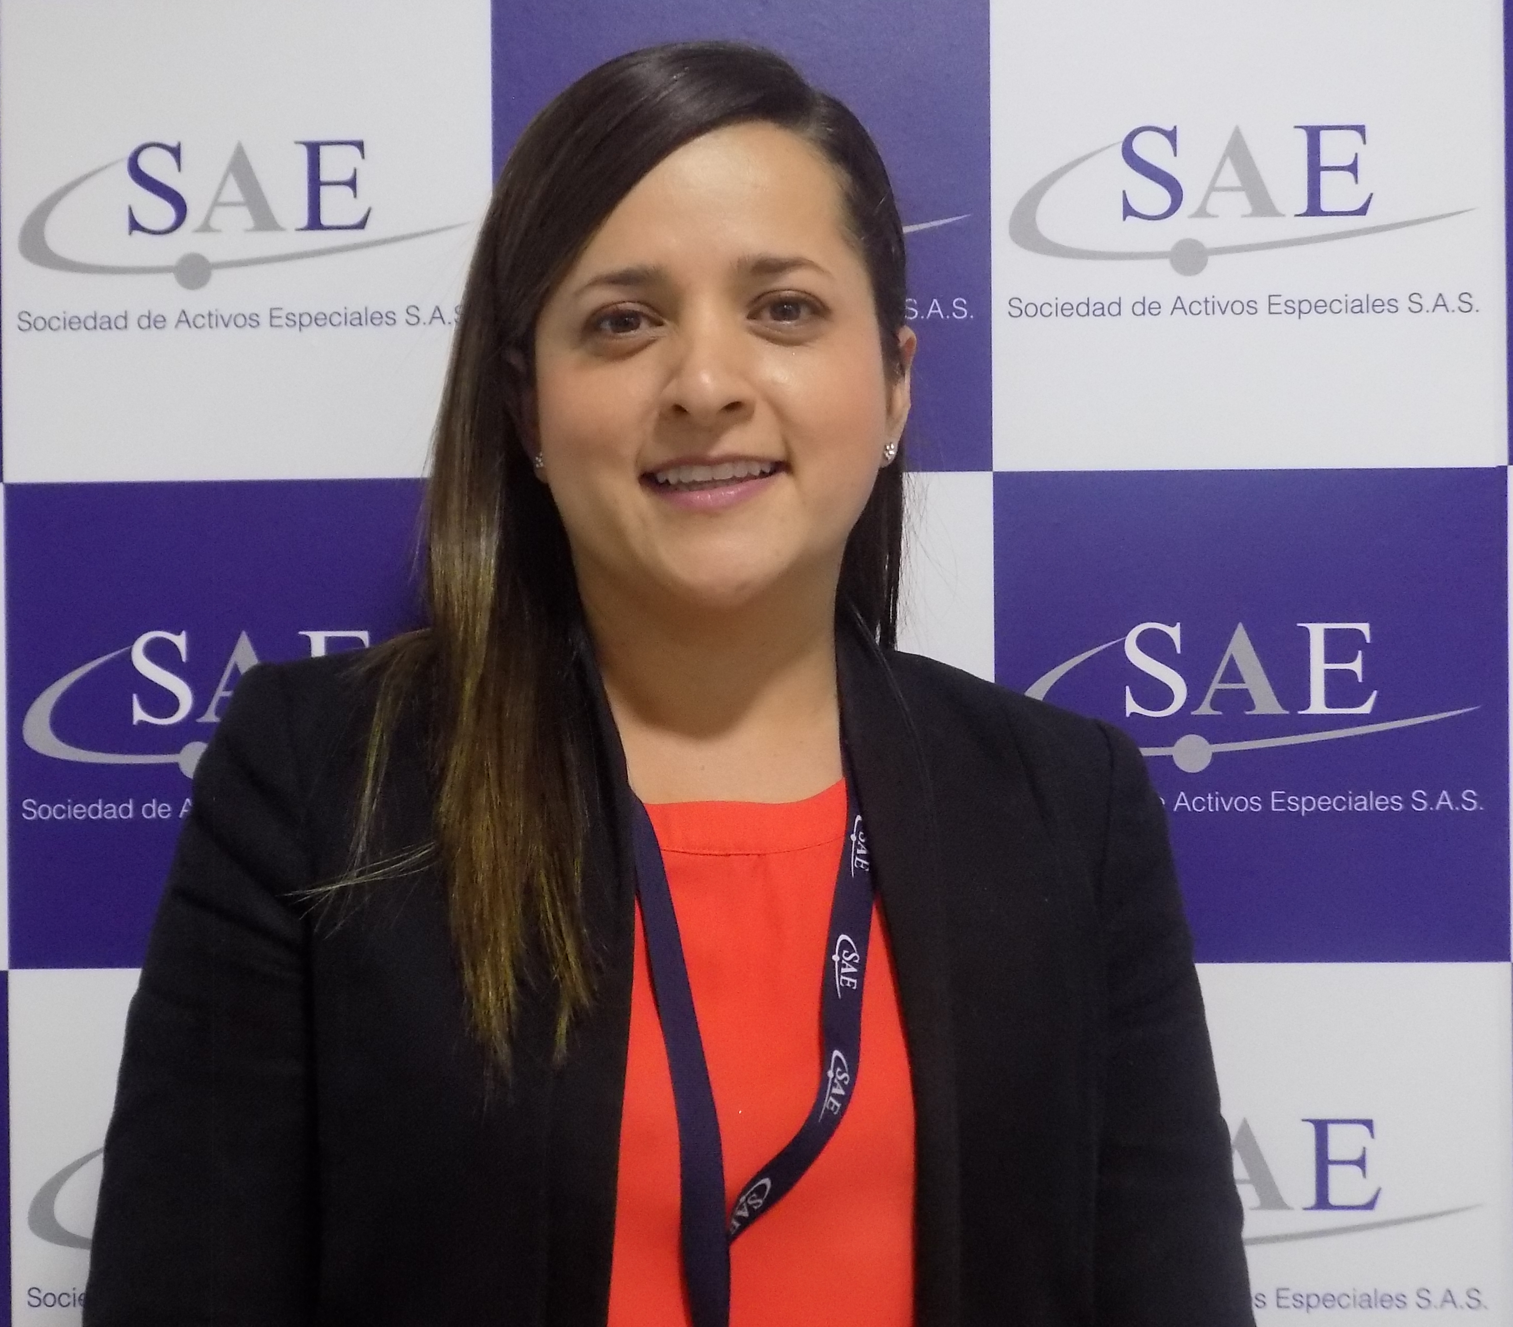
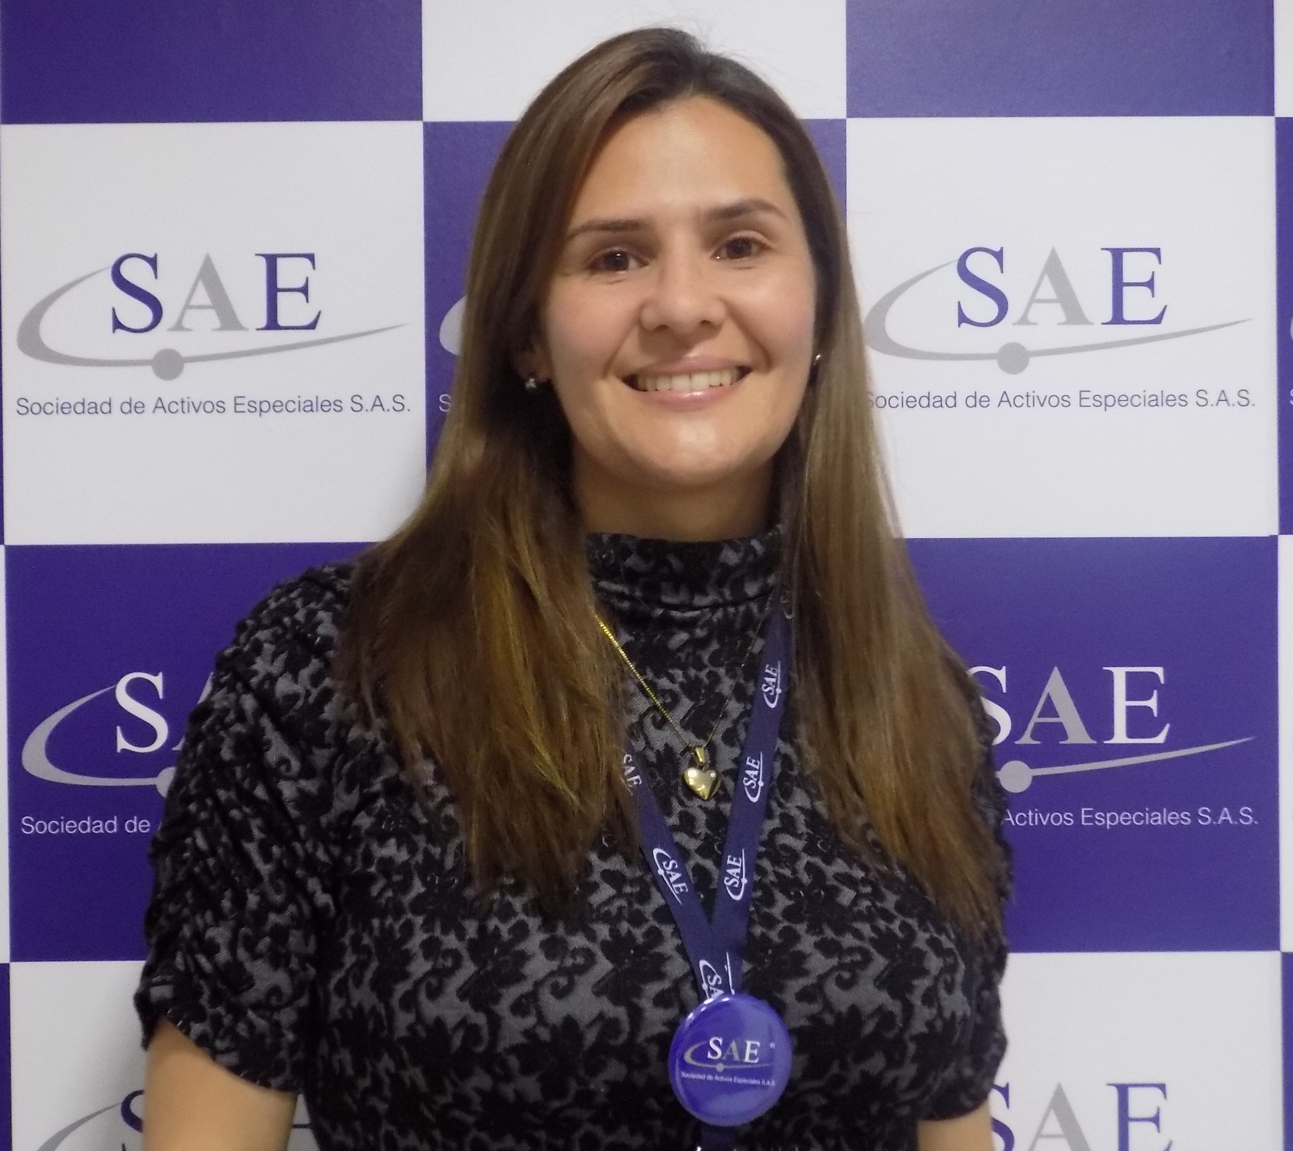
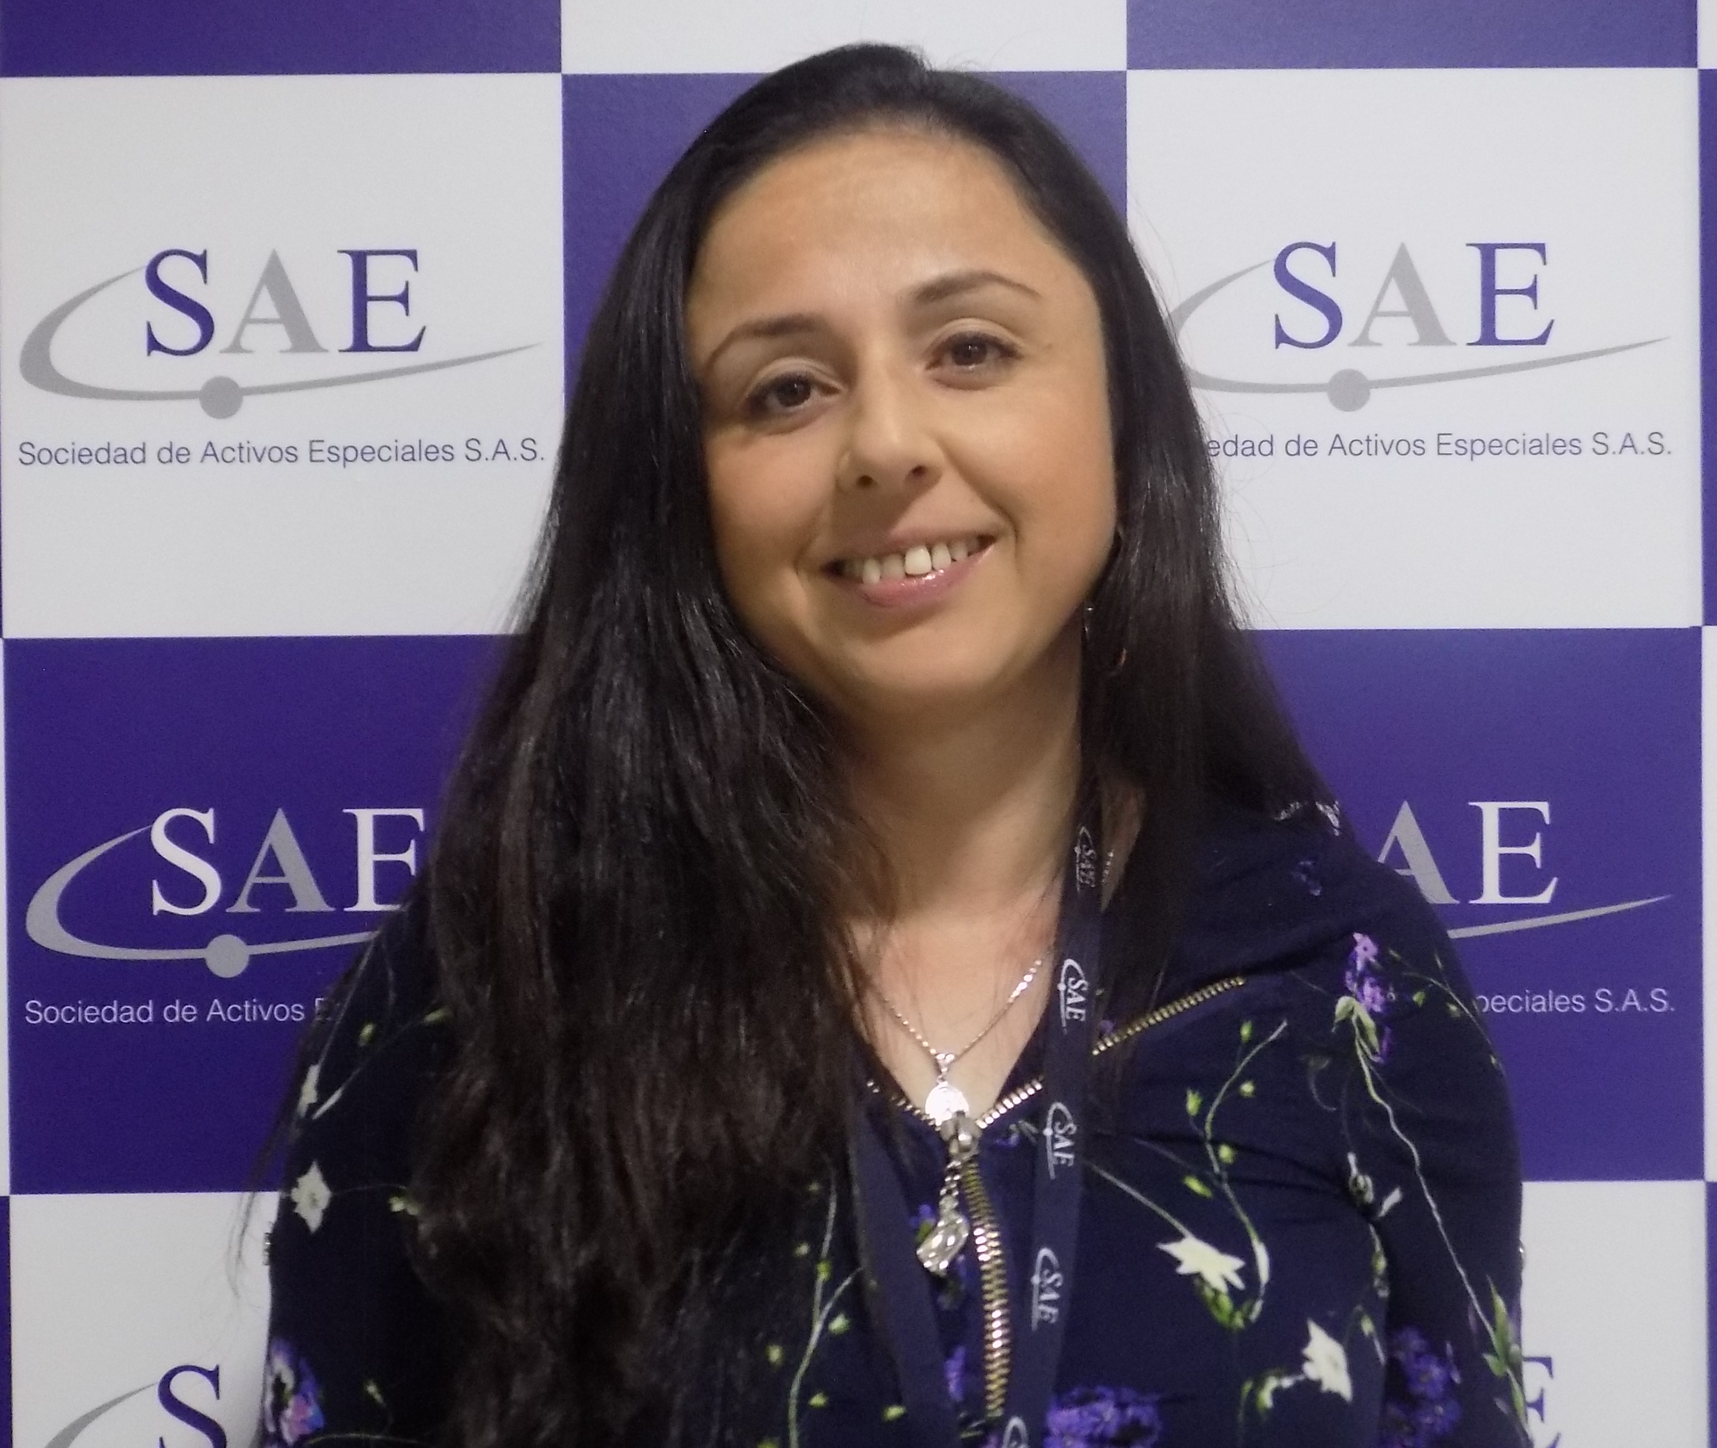
Equipo Auditor – Oficina de Control Interno
La Oficina de Control Interno de la SAE cuenta con la experiencia y el conocimiento de un equipo compuesto por profesionales altamente calificados y con el apoyo y conocimiento de nuestros órganos rectores.
20 Años de Experiencia en entidades del sector público y privada
Antes de vincularse a la SAE, hizo parte de la FDN como Auditor Interno; Jefe Oficina de Control Interno (e), Coordinador Administrativo y Financiero a Nivel Nacional y Regional, Coordinador Nacional de Cartera, Coordinador de Recursos Físicos del INCODER
Administrador de Empresas con Especialización en Gestión de Recursos Internacionales, Gerencia de Mercadeo y Alta Dirección del Estado
10 Años de Experiencia en entidades del sector publico y privado
Antes de vincularse a la SAE, hizo parte de la Oficina de Control Interno de la Dirección Nacional de Estupefacientes como Auditor Sistema de Control Interno.
Administrado Público con especialización en Sistemas Integrados de Gestión de Calidad.
María del Pilar Mayor Varela
Jefe Oficina de Control Interno
Ana Giselly Martinez Montoya
Profesional Especializado I
10 Años de Experiencia en entidades del sector publico y privada
Antes de vincularse a la SAE, hizo parte de la Dirección Nacional de Estupefacientes como contadora en medios de Transporte y Oficina de Control Interno como Auditor Interno de financiera, contable y tributaria.
Contadora Pública con especialización en Gestión Financiera
10 Años de Experiencia en entidades del sector publico.
Antes de vincularse a la SAE, hizo parte de la Caja de Vivienda Popular como abogada encargada de realizar estudios de títulos para aprobación de subsidios; Auditor de la Oficina de Control Interno – temas misionales y contractuales del INCODER.
Abogada con especialización en Derecho Comercial
Johana Alejandra Perdomo P.
Profesional Especializado I
Gladys Carolina Palacios Niño
Profesional III
10 Años de Experiencia en entidades del sector publico y privada
Antes de vincularse a la SAE, hizo parte de la Caja de Vivienda Popular como Profesional del área de Planeación realizando actividades de seguimiento y consolidación de informes a Planes de Gestión y de mejoramiento y atención de auditorías Auditor Interno del INCODER
Contadora Pública con especialización en Revisoría Fiscal
“Todos los auditores de acuerdo a su perfil y especialidad atienden las auditorias normativas”
Paola Andrea Blandón Salazar
Profesional II
Oficina de Control Interno

Slide 27
Resultados del Índice de Desempeño Institucional y Componentes Control Interno de la
Sociedad de Activos Especiales
2017
Corte 31-10-2017
Oficina de Control Interno

Slide 28

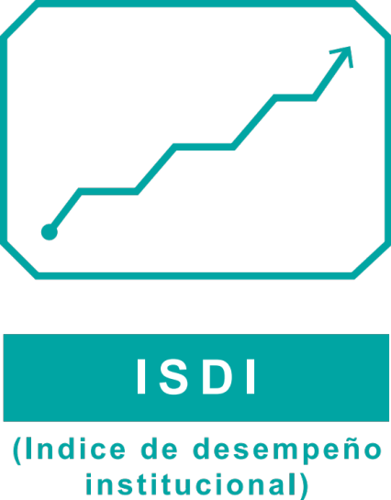
3
Medición de MIPG
Antes
Ahora
Info
+
FURAG
MECI
700 preguntas
267 preguntas
Índice Sistémico de Desempeño Institucional
217
de evidencia
50
de percepción
Oficina de Control Interno

Slide 29
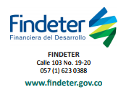
Resultados MIPG Sector Hacienda
82.2
94.6
84.4
84.2
83.5
2
3
4
5
1
81.7
81.4
80.3
79.7
79.1
MINHACIENDA
Carrera 8 No. 6C- 38
(57 1) 381 1700
www.minhacienda.gov.co
6
7
8
10
9
Oficina de Control Interno

Slide 30
Análisis de Resultados por metodología DAFP
Propósitos
Los resultados de las entidades se CONSTITUYAN en una FUENTE DE REFERENCIA individual, para que a partir de ella se establezcan RETOS PROPIOS DE MEJORAMIENTO.
Las entidades tengan MEJORES REFERENTES de gestión dentro de un conjunto de entidades con características similares, y como resultado de esos referentes se DESARROLLEN PROCESOS DE APRENDIZAJE, REPLICA Y MEJORAMIENTO EN OTRAS ENTIDADES.
La metodología para el análisis de resultados parte de la agrupación de entidades teniendo en cuenta características homogéneas o similares, a fin de ser más comparables las mediciones.
Oficina de Control Interno

Slide 31
No. | Entidades Pares | Puntaje
1 | AGENCIA DE RENOVACION DEL TERRITORIO | 64.2
2 | AGENCIA NACIONAL DE SEGURIDAD VIAL | 64.2
3 | AGENCIA PRESIDENCIAL DE COOPERACION INTERNACIONAL DE COLOMBIA | 76.4
4 | ARCHIVO GENERAL DE LA NACION | 78.5
5 | ARMADA NACIONAL* | 80
6 | CENTRO DE MEMORIA HISTORICA | 74.7
7 | CLUB MILITAR | 59.2
8 | COMISION DE REGULACION DE AGUA POTABLE Y SANEAMIENTO BASICO | 77.6
9 | COMISION DE REGULACION DE COMUNICACIONES | 81.5
10 | FONDO ADAPTACION | 69.5
11 | FONDO DE PREVISION SOCIAL DEL CONGRESO DE LA REPUBLICA | 76.6
12 | FONDO ROTATORIO DE LA POLICIA NACIONAL | 77.4
13 | FUERZA AEREA COLOMBIANA* | 74.3
14 | INSTITUTO AMAZONICO DE INVESTIGACIONES CIENTIFICAS | 68
15 | INSTITUTO CARO Y CUERVO | 68.5
16 | INSTITUTO DE CASAS FISCALES DEL EJERCITO | 73.9
17 | INSTITUTO DE INVESTIGACIONES MARINAS Y COSTERAS JOSE BENITO VIVES DE ANDREIS | 68.2
18 | INSTITUTO DE PLANIFICACION Y PROMOCION DE SOLUCIONES ENERGETICAS PARA LAS ZONAS NO INTERCONECTADAS | 70.4
19 | INSTITUTO NACIONAL DE FORMACION TECNICA PROFESIONAL DE SAN JUAN DEL CESAR | 80.6
20 | INSTITUTO NACIONAL DE METROLOGIA | 68.7
21 | INSTITUTO TOLIMENSE DE FORMACION TECNICA PROFESIONAL | 75.3
22 | SANATORIO DE CONTRATACION, EMPRESA SOCIAL DEL ESTADO | 60.5
23 | SUPERINTENDENCIA DE PUERTOS Y TRANSPORTE | 78.7
24 | SUPERINTENDENCIA DE VIGILANCIA Y SEGURIDAD PRIVADA | 81.1
25 | UNIDAD ADMINISTRATIVA ESPECIAL CONTADURIA GENERAL DE LA NACION | 82.2
26 | UNIDAD DE PLANEACION MINERO ENERGETICA | 75.5
27 | UNIDAD NACIONAL PARA LA GESTION DEL RIESGO DE DESASTRES | 79.9
82.2
79.7
Vs
2.5%
1
7
Oficina de Control Interno

Slide 32
El desempeño alcanzado indica que SAE cuenta con un resultado que la posiciona dentro del 40% de los puntajes mas altos del grupo par.
5 Componentes
Fuente: Función Publica - DAFP
Oficina de Control Interno

Slide 33
Comparativo con Entidades del Sector Hacienda.
79.7
2
75.9
3
79.9
1
MINHACIENDA
Carrera 8 No. 6C- 38
(57 1) 381 1700
www.minhacienda.gov.co
Oficina de Control Interno

Slide 34
Comparativo con Entidades del Sector.
3 Componentes con Mejor Puntuación
MINHACIENDA
Carrera 8 No. 6C- 38
(57 1) 381 1700
www.minhacienda.gov.co
Oficina de Control Interno

Slide 35
Avances del Plan Anual de Auditoria Interna
Al 30-04-2018
Oficina de Control Interno

Slide 36
CONTENIDO
Plan Anual de Auditoria vigencia 2018 Aprobado Comité Institucional de Coordinación de Control Interno No. 1 de 2018
Actividades y Resultados desarrollados por Oficina de Control Interno al 30 de abril de 2018
Seguimiento Planes de Mejoramiento Interno 2017 y 2018
Seguimiento Plan de Mejoramiento Institucional a Marzo de 2018
Oficina de Control Interno

Slide 37
Plan Anual de Auditoria Vigencia 2018 Aprobado CICCI 01 2018
CICLO DEL PROCESO
ENFOQUE
AUDITORÍA BASADA EN RIESGOS Y
POR PROCESOS
Universo de la Auditoria
Plan
Anual de Auditoria 2018
Requerimientos
Normativos
Plan Anual de Auditoría Interna 2018
Nivel de Riesgo Residual
Gestión de Riesgos
Programa Combinado de auditorías
Hallazgos y Oportunidades de Mejora Significativos, identificados
Requerimientos
Operativos
Requerimientos
de la Administración y del CICCI
Seguridad de la
Información
Requerimientos
de Ley para la Auditoría
Aprobado CICCI No. 1 2018
Oficina de Control Interno

Slide 38
Estratégico
Aprobado CICCI No. 1 2018
Misional - Core
Transversales
Riesgo Extremo
Riesgo Alto
Riesgo Moderado
Riesgo Bajo
Oficina de Control Interno

Slide 39
Objetivos Estratégicos a impactar 2018
75%
Aprobado CICCI No. 1 2018
Oficina de Control Interno

Slide 40
UNIVERSO DE AUDITORIA Y COBERTURA
Las mas relevantes para la gestión…
Perfil de Riesgo SAE (59)
Plan
Anual de Auditoría Interna 2018
Aprobado CICCI No. 1 2018
Fuente: Matriz de Riesgo Institucional Mayo de 2017
Oficina de Control Interno

Slide 41
ALCANCE DE LA AUDITORIA INTERNA 2018 Aprobado CICCI No. 1 2018
Evaluación Auditoria - (Riesgo Inherente y Residual
EXTREMA
Comunicación y atención a Requerimientos Transversal
Tecnología – Desarrollo de Software
ALTA
ALTA
Adquisición de Bienes y Servicios – Supervisión de Contratación
Administración Directa (Cartera) y Comercialización de Activos (CISA-DIRECTA)
Recepción y Registro;Diag y Alistamiento; Disp. Temp y Final
Prueba Recorrido Muebles
Admón. de Bienes de Funcionamiento
Recepción y Registro;Diag y Alistamiento; Disp. Temp y Final
Prueba Recorrido Inmuebles
Recepción y Registro;Diag y Alistamiento; Disp. Temp y Final
Prueba Recorrido S.L
MODERADO
Evaluación Permanente y combinada a los procesos
Evaluación de los requerimientos Normativos
Seguimiento al Plan Estratégico, planes de acción y planes de mejoramiento.
Seguimiento y evaluación de los controles claves del proceso
Elaboración de la Estrategia
Procedimiento para el recaudo del activos del FRISCO y Traslado de Recursos
2
Macroprocesos Estratégico
4 MacroProcesos Misionales
2 Macroprocesos Misional
2 Macroprocesos transversales
1 Macroprocesos Estratégico
1 Macroproceso Transversal
Oficina de Control Interno

Slide 42

Total Actividades a Desarrollar en el Plan Anual de Auditoria Interna 2018
101
41
38
Nivel Central
Regional Norte
Regional Occidente
Regional Centro Oriente
Regional Sur Occidente
Proyectos Especiales
8
14
Oficina de Control Interno

Slide 43
Oficina de Control Interno

Slide 44
Comunicación de Resultados finales de la Auditoria
4 Fase de Preparación y comunicación de Resultados
Informe Preliminar y final
3 Fase de Realización
Desarrollo in situ de la auditoria
Dueño de Proceso
Presidente
Comité de Institucional de Coordinación de Control Interno y Comité de Auditoria
2 Fase de Preparación
Revisión documentación, Plan de Auditoria, equipo auditor
Metodología de la ejecución de la auditoría
Oficina de Control Interno
5 Fase de Cierre
Culmina cuando todo lo planeado se ha ejecutado
6 Fase de Seguimiento y cumplimiento Plan de Mejora
Seguimiento Acciones de Mejoramiento
Las etapas de auditoria y/o seguimiento fueron desarrolladas a satisfacción.
Los responsables de los procesos auditados y/o seguimiento brindaron la colaboración requerida.
1 Fase Inicio de la Auditoria
Contacto Inicial con el Auditado
Oficina de Control Interno

Slide 45
CONTENIDO
Plan Anual de Auditoria vigencia 2018 Aprobado Comité Institucional de Coordinación de Control Interno No. 1 de 2018
Actividades y Resultados desarrollados por Oficina de Control Interno al 30 de abril de 2018
Seguimiento Planes de Mejoramiento Interno 2017 y 2018
Seguimiento Plan de Mejoramiento Institucional a Marzo de 2018
Oficina de Control Interno

Slide 46
Actividades Ejecutadas 1er cuatrimestre 2018
1. Monitoreo PAAI 2018 - Ejecución
2. Revisión de Arquitectura SAE, procesos, procedimientos, mapas de riesgos de procesos y de corrupción, manuales y formatos de los procesos auditados.
3. Revisión e identificación de riesgos y controles de la matriz de riesgo para cada proceso auditado.
4. Entrevistas directas con los colaboradores que llevan a cabo el proceso.
5. Ejecución de pruebas, revisión y análisis de la información.
6. Comunicación y validación de Acciones de Mejoramiento.
7. Informe de evaluación y control
Metodología:
Fecha de
Revisión:
El desarrollo de las actividades desarrolladas por la Oficina de Control Interno se ejecutaron entre el 02 de enero al 30 de abril de 2018.
Oficina de Control Interno

Slide 47
Actividades Ejecutadas 2018
100%
Oficina de Control Interno

Slide 48
Metodología DE GESTIÓN DEL RIESGO
G-DE2-001 Versión 3 de Sep 08 de 2016
Oficina de Control Interno

Slide 49
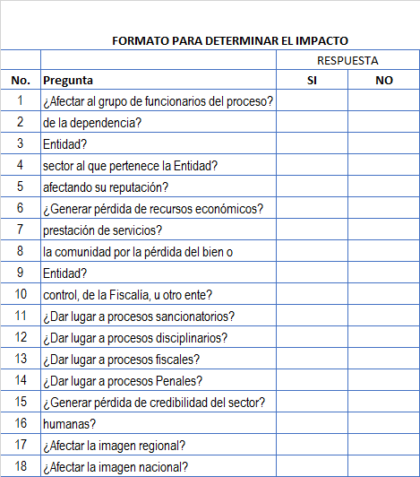
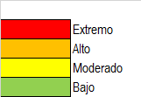
Metodología DE GESTIÓN DEL RIESGO
G-DE2-001 Versión 3 de Sep 08 de 2016
6.3.2 Calificación del impacto
Luego debe realizarse la valoración del impacto que tiene la materialización del riesgo. Con este fin se deben contestar las siguientes preguntas, al finalizar se debe contar el total de respuestas afirmativas, según el resultado se establece el tipo de impacto del riesgo siendo “Moderado” de 1 a 5 respuestas afirmativas, “Mayor” de 6 a 11 y “Catastrófico” de 12 a 18 respuestas afirmativas.
Oficina de Control Interno

Slide 50
Metodología DE GESTIÓN DEL RIESGO
G-DE2-001 Versión 3 de Sep 08 de 2016
Resultados
Oportunidades de Mejora | 5
Observaciones | 1
Resultados de evaluación anual cumplimiento de normas en materia de derechos de autor. Febrero 2018
Valoración del riego residual
Instalación herramienta PCSECURE.
Resultados
Extremo | 0
Alto | 3
Moderado | 0
Bajo | 0
Sin Contemplar MR | 6
Total resultados | 9
1
Divulgación de la Política Seguridad de la Información.
2
Baja contable del software y disposición final del software dado de baja:
La evaluación anual de derechos de autor realizada a la Oficina de Gestión de la información presentó tres situaciones con riesgos residuales altos, para las oportunidades de mejora identificadas, las cuales fueron aceptadas por el líder de proceso.
El líder de proceso generó un plan de mejoramiento, con responsables y fechas de implementación
3
Oficina de Control Interno

Slide 51
Objetivo
Dar cumplimiento al reporte de información a la Dirección Nacional de Derechos de Autor, el cual requiere que los Representantes Legales y Jefes de Control Interno de las entidades de orden nacional y Territorial, remitan la información relacionada con la verificación, recomendaciones y resultados sobre el cumplimiento de las normas en materia de Derechos de Autor sobre software, en cumplimiento de la Directiva Presidencial No. 002 de 2002 y conforme con el procedimiento determinado en la Circular 17 de 2011 de la Unidad Administrativa Especial Dirección Nacional de Derecho de Autor.
Alcance
Verificación del software instalado, controles, riesgos existentes, y conocimiento de la Política de Seguridad de la Información de SAE, con base al inventario e información recibida por la Oficina de Gestión de la información, con corte a 31 de diciembre de 2017. Se realizó verificación a una muestra aleatoria de 120 equipos en Dirección Central, Regional Centro Oriente y vía remoto con la Regional Norte, que corresponde al 23% del total informado por la Oficina de Gestión de la Información (527 equipos).
Oficina de Control Interno

Slide 52
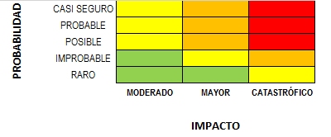
Resultados de la auditoría
Instalación herramienta PCSECURE
Se identificó que no se ha instalado en todos los computadores institucionales asignados, la herramienta de seguridad PCSECURE, la cual permite controlar la instalación de software no autorizado.
1
Riesgo Operativo: Acceso no autorizado
Plan de acción implementado por líder de Proceso:
Se validará con el proveedor la posibilidad de generar un informe periódico para monitorear el estado de pcsecure en los computadores (instalado o no instalado).
Incluir PCSECURE como herramienta instalada desde la preparación del computador y al momento de entrega al usuario validar cada serial y cada aplicación instalada
Seguimiento mensual periódico de la instalación de PCSECURE
Responsable:
Ing. Antonio Olaya - Oficina de Gestión de la Información
Fecha Final de implementación
31-12- 2018
Oficina de Control Interno

Slide 53
Resultados de la auditoría
Divulgación de la Política Seguridad de la Información.
Pese a la divulgación de la política de seguridad de la información que realiza la OGI y documentación de procedimientos, se presentan debilidades sobre el buen manejo de la información de uso de la SAE.
2
Riesgo Operativo: Uso inadecuado de los servicios de IT
Plan de acción implementado por líder de Proceso:
1. Realizar actualización del material publicado en la plataforma para inducción y reinducción de la SAE
2. Se reforzará la capacitación de Seguridad y Privacidad de la Información a todas las áreas de la SAE, según cronograma acordado con Talento Humano y la OGI
3. Realizar seguimiento y control de la apropiación de los conceptos en seguridad y privacidad de la información a través de una encuesta a los empleados de la SAE
4. Realizar visitas a las regionales y bodega para finalizar la campaña de sensibilización en temas de seguridad y privacidad
Responsable:
Ing. Antonio Olaya - Oficina de Gestión de la Información
Fecha Final de implementación
15-07- 2018
Oficina de Control Interno

Slide 54
Resultados de la auditoría
El “P-TE4-163 Procedimiento Control de Software” no contempla actividades para la disposición final del Software dado de baja ni las actividades para dar traslado a la Gerencia Financiera para el registro contable. Así mismo, se estableció que en 2017 se dieron de baja activos tecnológicos y no se realizó el registro contable.
Baja contable del software y disposición final del software dado de baja
3
Riesgo Se podría reportar información financiera inexacta tanto de SAE como de los activos del FRISCO (Sobrevaloración de la cuenta contable).
Plan de acción implementado por líder de Proceso:
Solicitar las políticas o procedimiento para dar de baja contablemente el software y hardware a la Gerencia Financiera
Hacer seguimiento de la entrega de las políticas o procedimiento
Solicitar actualización del procedimiento de control de software donde se incluya las políticas contables para dar de baja al software y hardware. Y la destinación final
Remitir a la Gerencia Financiera la relación de software que se dará de baja contablemente o tecnológicamente
Responsable:
Ing. Antonio Olaya - Oficina de Gestión de la Información
Fecha Final de implementación
31-10-2018
Oficina de Control Interno

Slide 55
Metodología DE GESTIÓN DEL RIESGO
G-DE2-001 Versión 3 de Sep 08 de 2016
Resultados Auditorias Cajas Menores Marzo 2018
Resultados CO |  | VMI | P | PE
Oportunidades de Mejora | 5 | 4 | 1 | 6
Valoración del riesgo residual
CAJA MENOR CENTRO ORIENTE
Pagos gastos de vigencia o de periodos anteriores:
Resultados CO |  | VMI | P | PE
Extremo | 0
Alto | 1 |  | 1 | 1
Moderado | 0
Bajo | 1
Sin Contemplar MR | 3 | 1 | 1 | 1
Total resultados | 5 | 1 | 2 | 2
1
CAJA MENOR PRESIDENCIA - CAJA MENOR PROYECTOS ESPECIALES
Documentos de Formato de Solicitud y entrega de efectivo y Legalización, sin firmas.
2
La auditorias a las Cajas menores realizadas por la OCI (Presidencia, Vicepresidencia de Inmuebles, Presidencia y Regional Centro Oriente
Para las situaciones identificadas los Lideres de las cajas aceptaron las oportunidades de mejora identificadas por la OCI; se encuentran en proceso de generar un plan de mejoramiento, identificando responsables y fechas de implementación
Oficina de Control Interno

Slide 56
Objetivo
Verificar y evaluar el adecuado manejo y custodia a los fondos de Caja Menor establecidos por la Sociedad de Activos Especiales -SAE SAS.
Alcance
Inicia con la planeación del arqueo, su ejecución, hasta la generación del informe.
Oficina de Control Interno

Slide 57
Resultados de la auditoría
CAJA MENOR CENTRO ORIENTE
Debilidad en el control ; Pagos gastos de vigencia o de periodos anteriores
En la revisión se observó que los documentos recibidos por la responsable de caja menor el 12 de febrero de 2018, no cumplían con el “carácter de imprevistos, urgentes, imprescindibles e inaplazables, teniendo presente que correspondían a gastos por diligencias de servicios prestados en la vigencia de 2017, los cuales fueron pagados el 13 y 16 de marzo de 2018.
1
Plan de acción implementado por líder de Proceso:
se encuentran en proceso de generar un plan de mejoramiento, identificando responsables y fechas de implementación
Riesgo Operativo: Se podría reportar información financiera inexacta tanto de SAE como de los activos del FRISCO
Responsable:
Camila Gutiérrez – Gerente Regional Centro Oriente
Fecha Final de implementación:
Oficina de Control Interno

Slide 58
Resultados de la auditoría
CAJA MENOR PRESIDENCIA y PROYECTOS ESPECIALES
Debilidad en el control ; Firmas y autorización de formatos.
Al momento del arqueo los documentos de Formato de Solicitud y entrega de efectivo y Legalización, no se encontraron debidamente firmados y autorizados por los colaboradores que reciben y/o legalizan, ni por el ejecutor de la caja menor, por lo que se evidencia falta de control del administrador de la Caja Menor
2
Plan de acción implementado por líder de Proceso:
se encuentran en proceso de generar un plan de mejoramiento, identificando responsables y fechas de implementación
Riesgo: Perdida de recursos por ausencia de control de la administración del fondo de caja menor.
Se podría reportar información financiera inexacta tanto de SAE como de los activos del FRISCO
Responsable:
Carmen Dulia – Gerencia Talento Humano – Diego Alejandro Morales – Gerente Proyecto
Fecha Final de implementación
Oficina de Control Interno

Slide 59
Metodología DE GESTIÓN DEL RIESGO
G-DE2-001 Versión 3 de Sep 08 de 2016
Resultados acompañamiento subastas y destrucción de bienes - gerencia de bienes muebles Entre Febrero y abril de 2018
Resultados
Oportunidades de Mejora | 5
Observaciones | 0
 | 5
Diferencias en el inventario de Semovientes
1
Debilidades Procedimiento e instructivo comercialización de Semovientes
Valoración del riesgo residual
2
Resultados
Extremo | 0
Alto | 4
Moderado | 0
Bajo | 0
Sin Contempar | 1
Total Resultados | 5
Debilidades encontradas en el desarrollo de las actividades de destrucción.
3
La evaluación realizada presentó situaciones con riesgos residuales altos
Para las situaciones identificadas el Líder de proceso y equipo de trabajo aceptaron las oportunidades de mejora identificadas por la OCI; se encuentran en proceso de generar un plan de mejoramiento, identificando responsables y fechas de implementación.
Oficina de Control Interno

Slide 60
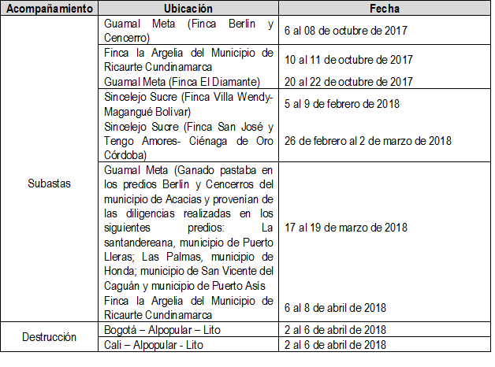
Objetivo
Verificar el adecuado manejo de los procedimientos llevados a cabo por la Sociedad de Activos Especiales - SAE SAS, respecto a las diligencias de inventario y comercialización de los semovientes y las destrucciones de bienes muebles.
Alcance
La Gerencia de Bienes Muebles responsable de comercializar los semovientes, su alistamiento y la venta mediante subasta, solicitó a la Oficina de Control Interno la designación de un colaborador para que realizara el acompañamiento a las subastas y para llevar a cabo la destrucción de los bienes muebles, cuyas observaciones contemplan los siguientes acompañamientos:
Oficina de Control Interno

Slide 61
Resultados de la auditoría
Diferencias en el inventario de Semovientes
En todos los acompañamientos realizados, se observaron diferencias en el inventario de semovientes en sus distintas etapas.
1
Plan de acción implementado por líder de Proceso:
se encuentran en proceso de generar un plan de mejoramiento, identificando responsables y fechas de implementación
Riesgo Operativo: Puede generarse menoscabo, disminución, detrimento, pérdida, uso indebido, o deterioro de los bienes o recursos públicos, o intereses patrimoniales del Estado. Fuente Matriz de Riesgos V2.
Responsable:
Gerente Bienes Muebles
Fecha Final de implementación:
Oficina de Control Interno

Slide 62
Resultados de la auditoría
Debilidades Procedimiento e instructivo Comercialización de Semovientes
El instructivo “Condiciones necesarias para la subasta de semovientes por terceros establece:
- Reporte de muertes.
- Entregarle a SAE SAS la parte de la piel donde aparezca la marca del ganado como comprobación de muertes ocurridas y en caso de muertes.
- Informe de veterinario.
- Obligaciones del Depositario o contratista (cambios en los inventarios).
2
Riesgo Operativo: Puede generarse menoscabo, disminución, detrimento, pérdida, uso indebido, o deterioro de los bienes o recursos públicos, o intereses patrimoniales del Estado. Fuente Matriz de Riesgos V2.
Plan de acción implementado por líder de Proceso:
se encuentran en proceso de generar un plan de mejoramiento, identificando responsables y fechas de implementación
Responsable:
Gerente Bienes Muebles
Fecha Final de implementación:
Oficina de Control Interno

Slide 63
Resultados de la auditoría
Debilidades encontradas en el desarrollo de las actividades de destrucción.
1. Se identificaron debilidades en el desarrollo del alistamiento previo: Se evidencia que la actividad de verificación no se realizó previamente a la práctica de la diligencia de destrucción lo que dilató el inicio de las actividades de destrucción.
2. Falencias encontradas en el desarrollo de las actividades de destrucción por el Contratista que destruye (LITO- Bogotá):Se evidencia falta de organización y cumplimiento de las actividades acordadas en el cronograma e improvisación por parte del contratista al momento de elegir el mecanismo de destrucción.
3
Riesgo Operativo: Puede generarse menoscabo, disminución, detrimento, pérdida, uso indebido, o deterioro de los bienes o recursos públicos, o intereses patrimoniales del Estado. Fuente Matriz de Riesgos V2.
Plan de acción implementado por líder de Proceso:
se encuentran en proceso de generar un plan de mejoramiento, identificando responsables y fechas de implementación
Responsable:
Gerente Bienes Muebles
Fecha Final de implementación:
Oficina de Control Interno

Slide 64
Metodología DE GESTIÓN DEL RIESGO
G-DE2-001 Versión 3 de Sep 08 de 2016
Resultados de evaluación de seguimiento realizado a una muestra de 471 FMI vendidos. Abril de 2018
Valoración del riego residual
Resultados
Extremo | 0
Alto | 1
Moderado | 1
Bajo | 0
Sin Contemplar MR | 0
Total resultados | 2
Resultados
Oportunidades de Mejora | 1
Observaciones | 0
Sobrevaloración del inventario
1
Los certificados de tradición y libertad de los inmuebles que relaciona, se encontró que tienen anotaciones correspondientes al registro y escritura de compraventa por parte del FRISCO.
En el reporte de Matrix con corte al 22 de febrero de 2018, los bienes en comento continúan como inventario en el aplicativo.
La evaluación realizada presentó situaciones con riesgos residuales altos
Para las situaciones identificadas el Líder de proceso acepto las oportunidades de mejora identificadas por la OCI; se encuentran en proceso de generar un plan de mejoramiento, identificando responsables y fechas de implementación
Oficina de Control Interno

Slide 65
Objetivo
Verificar el estado de los 541 inmuebles suministrados para revisión por parte de la Vicepresidencia de Bienes Inmuebles y Muebles, con el objetivo de identificar las gestiones realizadas.
Alcance
Verificación del estado del inventario en los reportes de matrix para los 541 FMI reportados por la Vicepresidencia de bienes muebles e inmuebles, así mismo como la revisión del estado de venta sobre una muestra aleatoria de 61 FMI, al corte de marzo 31 de 2018
Oficina de Control Interno

Slide 66
Resultados de la auditoría
Sobrevaloración del Inventario
Sobrevaloración del inventario debido al valor de los bienes vendidos, dado que el reporte del aplicativo Matrix es base de la información contable por la cual se reconoce como inventario aquellos bienes que se encuentran extintos.
1
Plan de acción implementado por líder de Proceso:
se encuentran en proceso de generar un plan de mejoramiento, identificando responsables y fechas de implementación
Riesgo Operativo: Se podría reportar información financiera inexacta tanto de SAE como de los activos del FRISCO.
Responsable:
Gerente Bienes Inmuebles
Gerencia Comercial
Fecha Final de implementación:
Oficina de Control Interno

Slide 67
Rol de Atención de órganos de control
La Oficina de Control Interno ha servido como enlace entre la Administración y el ente de control con el fin de facilitar el flujo de información con dicho organismo en virtud de la Auditoria de Desempeño vigencias 2014-2017.
Apoyo en el trámite de las respuestas, coordinación de actividades, mesas de trabajo, reuniones preliminares de informes y pruebas de recorrido .
Control de solicitudes y respuestas.
Comprensión y contextualización Gestión entidad 2014 al 2017
Elaboración y presentación a la administración de los avances de la auditoria de desempeño, desarrollada por la Contraloría General de la República.
Indicando fortalezas, debilidades, recomendaciones y riesgos de exposición de la entidad.
Oficina de Control Interno

Slide 68
Actividades Ejecutadas 2018
1. Asesorar en temas de Control Interno, Calidad y Riesgos
Asesoría, revisión y seguimiento de la Matriz de riesgos y de Corrupción de la SAE
Asesoría suscripción Planes de Mejoramiento Interno e Institucionales
3. Actualizar procesos y procedimientos de Evaluación y Control
Actualización Caracterización Proceso de Evaluación y Control
4. Mejorar el desempeño de la labor auditora.
Auto Capacitación Grupo OCI sobre los acompañamientos al pesaje y comercialización de semovientes.
Asistencia 20 AÑOS DE LA CONVENCIÓN ANTI-SOBORNO DE LA OCDE: PERSPECTIVAS LATINOAMERICANAS, organizada por la Presidencia de la Republica – Secretaria de Transparencia 13-02-2018.
Asistencia a la Capacitación en el Sistema Único de Gestión e Información Litigiosa del Estado e-KOGUI Perfil Jefes de Control Interno, dictada por la Agencia Nacional de Defensa Jurídica del Estado
Capacitación virtual en el Nuevo Marco Internacional para la Práctica Profesional de la Auditoría Interna (2 Horas CPE)
Evento internacional de Bonds, Loans & Derivatives 2018.
2. Participar en los Comités y encuentros de Control Interno.
Participación en Comités Sectoriales del Ministerio de Hacienda y Crédito Publico –, Comités Internos; Reuniones Interna
Oficina de Control Interno

Slide 69
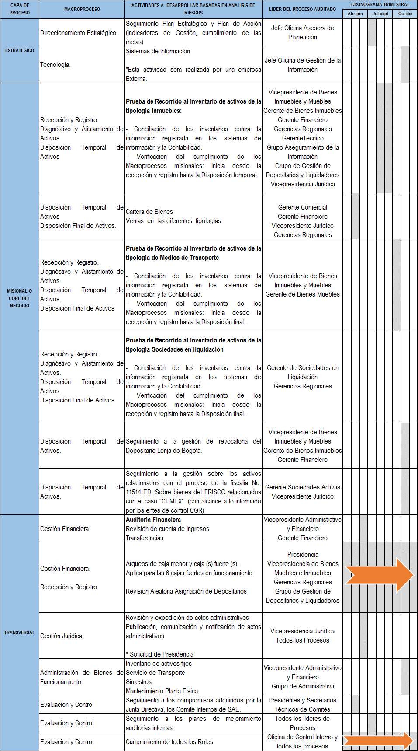
Actividades Planeadas 2018
4 Auditorias de Gestión a Realizar en el 2do trimestre de 2018
Auditoria de Cartera de Bienes y venta de Bienes
Auditoria Financiera – Cuenta de Ingresos y Transferencias
Auditoria Jurídica – Expedición, comunicación, publicación y notificación de actos administrativos
Auditoria a Compromisos de Comités
Oficina de Control Interno

Slide 70
CONTENIDO
Plan Anual de Auditoria vigencia 2018 Aprobado Comité Institucional de Coordinación de Control Interno No. 1 de 2018
Actividades y Resultados desarrollados por Oficina de Control Interno al 30 de abril de 2018
Seguimiento Plan de Mejoramiento Institucional a Marzo de 2018
Seguimiento Planes de Mejoramiento Interno 2017 y 2018
Oficina de Control Interno

Slide 71

Seguimiento Plan de Mejoramiento Institucional
Contraloría General de la Republica – especial y Regular 2012 y Especial 2014
Generación de Valor
Hallazgos 47
Act. programadas. 76
Act. Cumplidas. 76
Act. Proceso
CUENTA NO FENECIDA
Fecha Final. 31-12-2014
La Oficina de Control Interno logró que la CGR autorizará el retiro de:
47 hallazgos y
76 Actividades Programadas
Por ser de antelación a la aplicación de la Ley 1708 de 2014.
100%
Oficina de Control Interno

Slide 72
Seguimiento Plan de Mejoramiento Institucional
Contraloría General de la Republica – Especial 2014-2015,
Contraloría General de la Republica – Especial Gestión de lo Recibido 2016,
* Al 31 de diciembre de 2017 con las áreas se realizó una reestructuración del Plan de Mejoramiento.
El plan paso de tener 118 a 115 metas.
Hallazgos 15
Act. programadas. *42
Act. Cumplidas. 20
Act. Proceso 22
Fecha Final. 31-12-2018
Hallazgos 31
Act. programadas. *73
Act. Cumplidas. 41 Act. Proceso 32
Fecha Final. 31-12-2018
48%
56%
Oficina de Control Interno

Slide 73
Seguimiento Plan de Mejoramiento Institucional
Contraloría General de la Republica – Auditoria Financiera 2016
SAE
Contraloría General de la Republica – Auditoria Financiera 2016
FRISCO
Hallazgos 3
Act. programadas. 8
Act. Cumplidas. 0
Act. Proceso 8
Fecha Final. 31-12-2018
Hallazgos 12
Act. programadas. 57
Act. Cumplidas. 1
Act. Proceso 56
Fecha Final. 31-12-2020
  1 (31-12-2017); 37 (31-12-2018);
  13 (31-12-2019) y 6 ( 31-12-2020)
Fecha Suscripción PM: 02 febrero 2018
1er Seguimiento: 30-06-2018
Fecha Suscripción PM: 02 febrero 2018
1er Seguimiento: 30-06-2018
FENECIO
2%
NO FENECE
0%
Oficina de Control Interno

Slide 74
CONTENIDO
Plan Anual de Auditoria vigencia 2018 Aprobado Comité Institucional de Coordinación de Control Interno No. 1 de 2018
Actividades y Resultados desarrollados por Oficina de Control Interno al 30 de abril de 2018
Seguimiento Plan de Mejoramiento Institucional a Marzo de 2018
Seguimiento Planes de Mejoramiento Interno 2017 y 2018 corte Marzo 2018.
Oficina de Control Interno

Slide 75

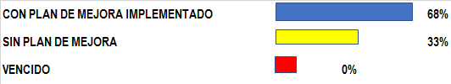
Seguimiento Plan de Mejoramiento Auditoras Internas
Estado de implementación de planes de acción - Riesgos con corte al 31 Diciembre de 2017
Calificación del Riesgo Residual | Plan de Mejora Implementado | Sin Plan de Mejora | Vencido | Totales
Extremo | 0 | 0 | 0 | 0
Alto | 28 | 6 | 0 | 34
Moderado | 32 | 14 | 0 | 46
Bajo | 26 | 17 | 0 | 43
Sin Medición (Riesgo Nuevo) | 22 | 15 | 0 | 37
TOTAL | 108 | 52 | 0 | 160
 | 68% | 33% | 0%
Generación de Valor
La OCI Identifico en 2017 riesgos no establecidos en la Matriz de Riesgos
19
*Planes de Enero al 31 de Diciembre de 2017
Fuente: Administración Acciones Correctivas y de Mejora - OCI
Oficina de Control Interno

Slide 76

Área o Proceso | No. Oport. Mejora | No. Observaciones | Plan de Mejora Implementado | % Avance | Act. sin cierre | Part. %
Revisión Gestión Contractual IV trimestre 2016 | 1 | 0 | 4 | 25% | 3 | 3%
Control Interno Contable SAE | 5 | 0 | 0 | 0% | 0 | 0%
Control Interno Contable FRISCO | 6 | 0 | 0 | 0% | 0 | 0%
Informe Anual de Licenciamiento a la Dirección Nacional de Derechos de Autor. | 6 | 0 | 11 | 55% | 5 | 7%
Caja Menor Centro Oriente | 3 | 0 | 2 | 50% | 1 | 1%
Caja Menor Talento Humano | 2 | 0 | 2 | 100% | 0 | 1%
Auditoría Comercialización de Activos-CISA | 4 | 0 | 4 | 25% | 3 | 3%
Auditoría Inmuebles | 12 | 0 | 37 | 68% | 12 | 25%
Auditoria Direccionamiento Estratégico | 6 | 0 | 13 | 0 | 13 | 9%
Auditoría Tesorería - Comercial(1) | 4 | 0 | 12 | 0 | 12 | 8%
Talento Humano | 3 | 0 | 13 | 77% | 3 | 9%
Gestión Documental | 6 | 0 | 11 | 0 | 11 | 7%
Seguimiento caso CEMEX | 7 | 3 | 0 | 0 | 0 | 0%
Caja Menor Centro Oriente 2 | 4 | 0 | 0 | 0 | 0 | 0%
Caja Menor Regional Norte | 5 | 0 | 2 | 0 | 2 | 1%
Prueba de recorrido Sociedades Activas | 10 | 1 | 14 | 0 | 0 | 9%
Gestión Contractual | 5 | 0 | 13 | 0 | 0 | 9%
Seguimiento Lonja Propiedad Raíz de Bogota | 5 | 2 | 0 | 0 | 0 | 0%
Auditoría Tecnología | 3 | 0 | 11 | 0 | 0 | 7%
Seguimiento a resoluciones sociedades | 1 | 0 | 0 | 0 | 0 | 0%
Informe al seguimiento saldos de cartera años 2015 y 2016 | 0 | 5 | N/A | N/A | N/A | N/A
TOTAL | 98 | 11 | 149 | 31% | 65 | 100%
(1) Hace falta formulación acción de mejora Gerencia Comercial
Estado de planes de acción implementados y sin cierre al 31 de diciembre de 2017
Seguimiento y valoración con la Matriz de Riesgo Aprobada en Mayo de 2017.
El próximo Seguimiento es a corte 30 de Junio de 2018 según PAAI 2018 aprobado. –
Del total de 98 Oportunidades de Mejora y 11 observaciones, los dueños de procesos generaron 149 acciones de mejoramiento de los planes originados en nuestras auditorias y seguimientos, al cierre de marzo 31 de 2018 el estado es el siguiente:
Oportunidades de Mejora sin Suscripción de Plan Acción
28
28.57%
Fuente: Administración Acciones Correctivas y de Mejora - OCI
Oficina de Control Interno

Slide 77
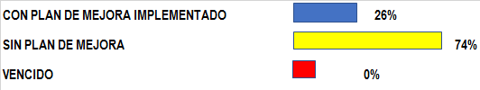
Estado de implementación de planes de acción - Riesgos vigencia 2018
Calificación del Riesgo Residual | Plan de Mejora Implementado | Sin Plan de Mejora | Vencido | Totales
Extremo | 0 | 0 | 0 | 0
Alto | 4 | 2 | 0 | 6
Moderado | 0 | 1 | 0 | 1
Bajo | 0 | 5 | 0 | 5
Sin Medición (Riesgo Nuevo) | 5 | 18 | 0 | 23
TOTAL | 9 | 26 | 0 | 35
 | 26% | 74% | 0%
Generación de Valor
Se han Identificado en 2018 situaciones riesgos no establecidos en la Matriz de Riesgos publicada en la Pagina WEB
9
Fuente: Administración Acciones Correctivas y de Mejora - OCI
Oficina de Control Interno

Slide 78
Estado de planes de acción implementados y sin cierre al 31 de Marzo de 2018
Área o Proceso | No. Opor. Mejora | No. Observa. | Plan de Mejora Implementado | % Avance | Sin Cierre al 31-03-2018 | Total planes | Part. %
Control Interno Contable SAE | 4 | 0 | 0 | 0% | 0 | 0 | 0%
Control Interno Contable FRISCO | 5 | 0 | 0 | 0% | 0 | 0 | 0%
Informe Anual de Licenciamiento a la Dirección Nacional de Derechos de Autor. | 5 | 1 | 20 | 0% | 0 | 20 | 100%
Caja Menor Centro Oriente | 5 | 0 | 0 | 0% | 0 | 0 | 0%
Caja Menor Presidencia | 1 | 0 | 0 | 0% | 0 | 0 | 0%
Caja Menor Vicepresidencia de Bienes Muebles e Inmuebles | 4 | 0 | 0 | 0% | 0 | 0 | 0%
Caja Menor Proyectos Especiales | 6 | 0 | 0 | 0% | 0 | 0 | 0%
TOTAL | 30 | 1 | 20 | 0% | 0 | 20 | 100%
Seguimiento y valoración con la Matriz de Riesgo publicada en enero de 2018.
El próximo Seguimiento es a corte 30 de Junio de 2018 según PAAI 2018 aprobado
Oportunidades de Mejora sin Suscripción de Plan Acción
25
83.33%
Fuente: Administración Acciones Correctivas y de Mejora - OCI
Oficina de Control Interno

Slide 79

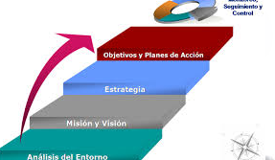
Aspectos a Mejorar
1
2
Administración de Riesgos
Seguimiento y Monitoreo
Determinar las causas y establecer las Acciones de los Planes de Mejora.
Dar cumplimiento normativo al seguimiento trimestral por parte de la 1era y 2da Línea de defensa de la SAE. (Autocontrol, Autogestión y Autorregulación)
Para que la OCI verifique el diseño la efectividad de las Acciones de los Planes de mejoramiento
Fortalecer el esquema de controles asociados a los riesgos identificados
Reforzar la capacitación a todos los colaboradores sobre la metodología de administración del riesgo.
Adquirir o construir Herramienta tecnológica para la administración de los Riesgos de la SAE
Oficina de Control Interno

Slide 80

Ser Aliado Estratégico con transparencia es nuestro Compromiso!
GRACIAS
María del Pilar Mayor Varela y Equipo OCI
Jefe Oficina de Control Interno
mmayor@saesas.gov.co
Oficina de Control Interno

